Slide 1
經濟學原理 中國古代貨幣
黃春興
cshwang@mx.nthu.edu.tw

Slide 2
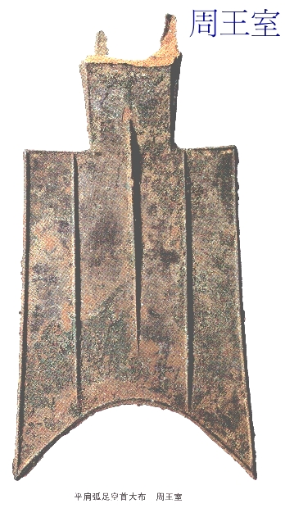
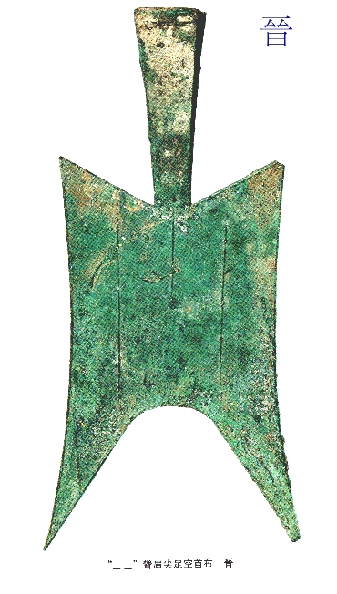
1. 春秋時期
西周
王室鑄幣
方足布
青銅
春秋時期
晉國鑄幣
空首布
青銅

Slide 3
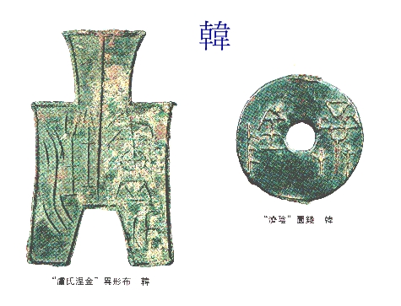
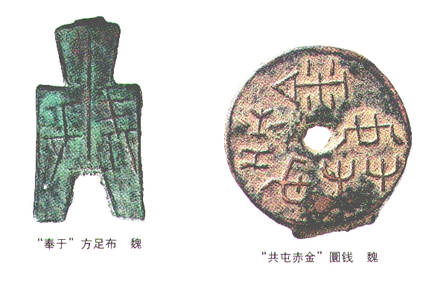
2. 戰國時期
韓國鑄幣
異形布、圜錢
魏國鑄幣
方足布、圜錢

Slide 4
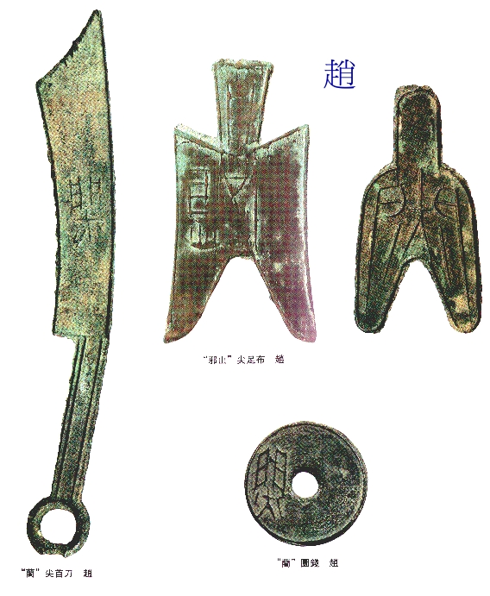
2.1 戰國時期
趙國鑄幣
尖首刀
尖足布
圓足布
圜錢

Slide 5
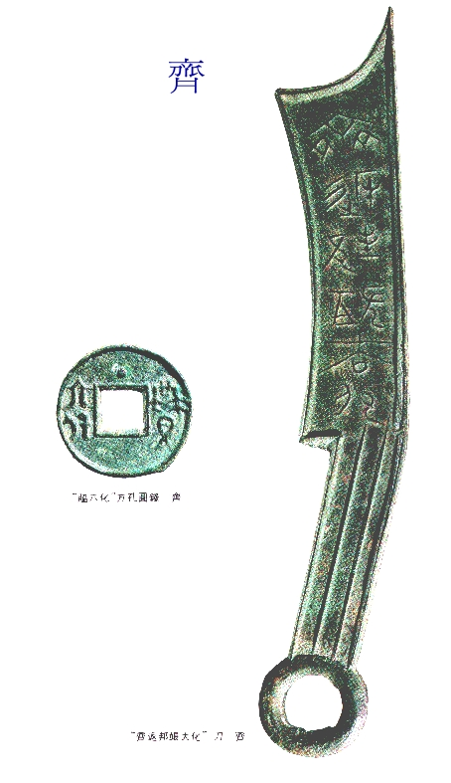
2.2 戰國時期
齊國鑄幣
大化刀
方孔圓錢

Slide 6
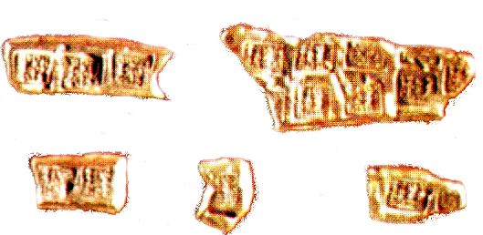
2.3 戰國時期
楚國鑄幣 爰金

Slide 7
3. 秦朝統一貨幣
秦國兼併天下以後，中國貨幣就隨著秦始皇「書同文、車同軌」等一貫的政策統一起來。
漢書．食貨誌：
秦併天下，幣為二等：
黃金以溢為名，上幣；
銅錢質如周錢， 文曰半兩，重如其文；
而珠玉龜貝銀錫之屬為器飾寶藏，而不幣，然各隨時而輕重無常。

Slide 8
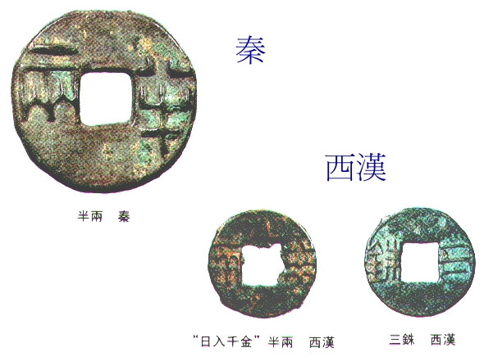
3.1 秦漢時代

Slide 9
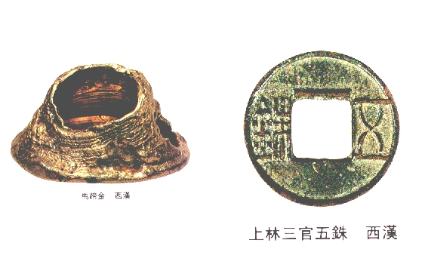
4. 西漢時代
馬蹄金 五銖錢

Slide 10
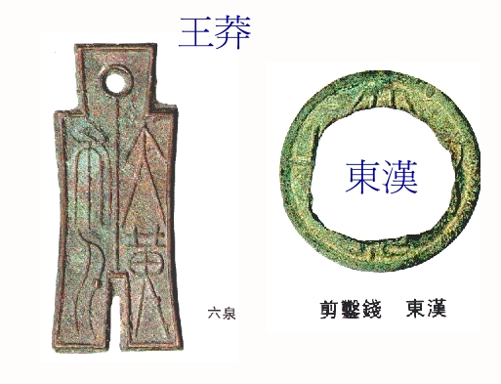
5. 新莽與東漢
十泉大布
東漢 剪鑿錢

Slide 11
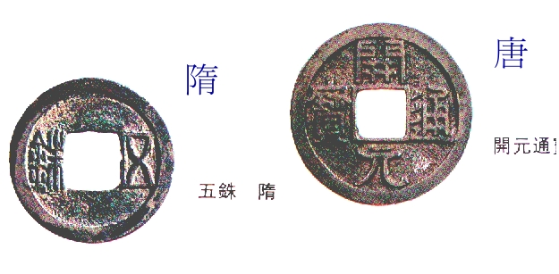
6.隋唐

Slide 12
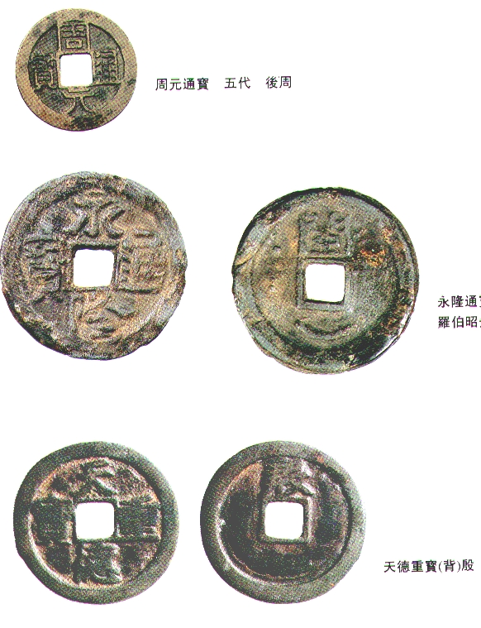
7. 五代十國
加入鉛、錫

Slide 13
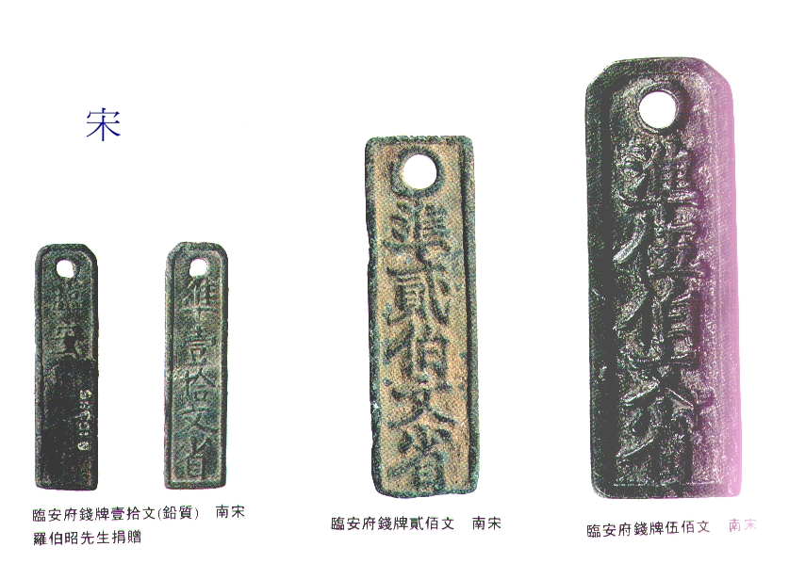
8. 宋
錢牌（權鈔錢）

Slide 14
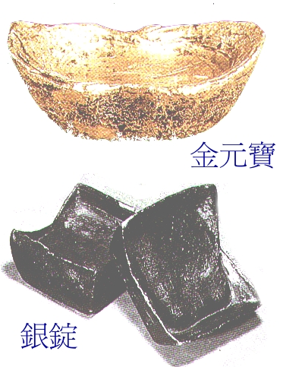
9. 明清

Slide 15
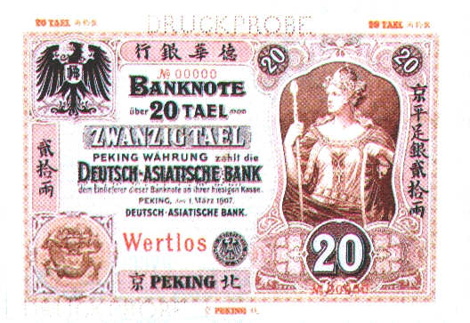
10. 清末民初
北京外國發行

Slide 16
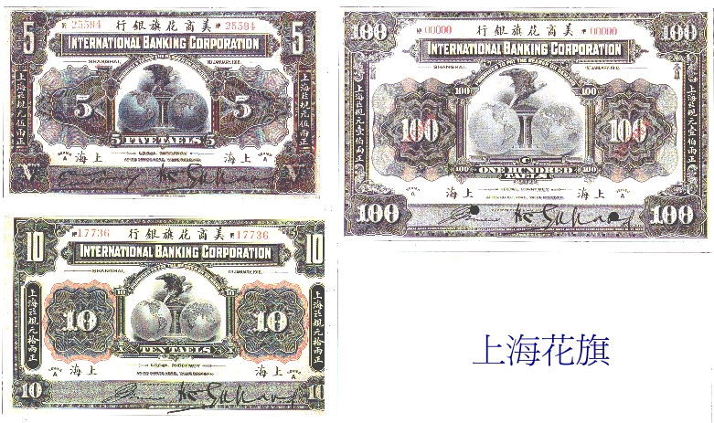
10.1 清末民初
上海
租借

Slide 17
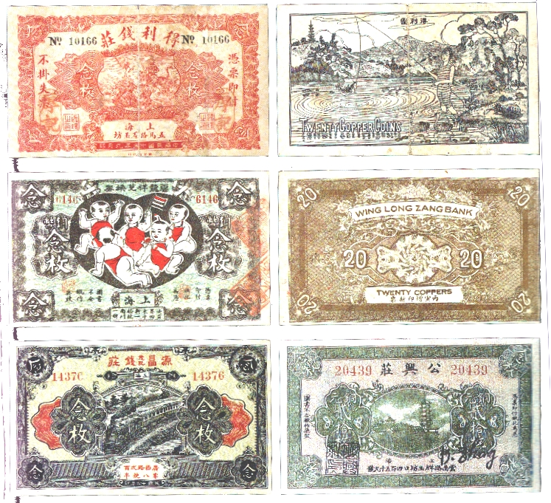
10.2 清末民初
上海
錢莊錢票

Slide 18
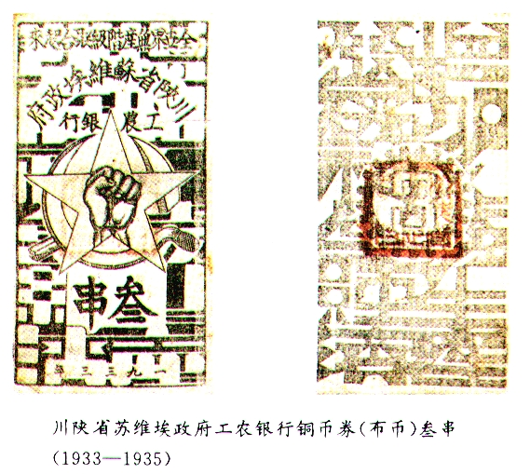
11. 中共延安蘇維埃政府
銅幣券

Slide 19
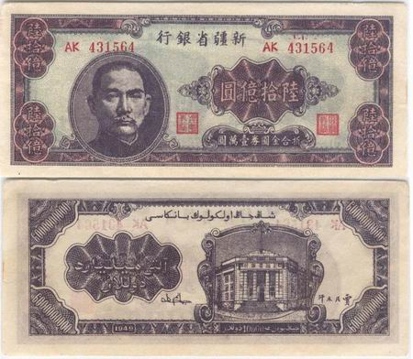
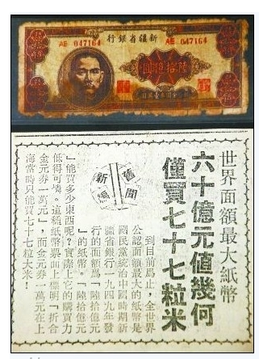
12. 國民政府時期的貨幣

Slide 20
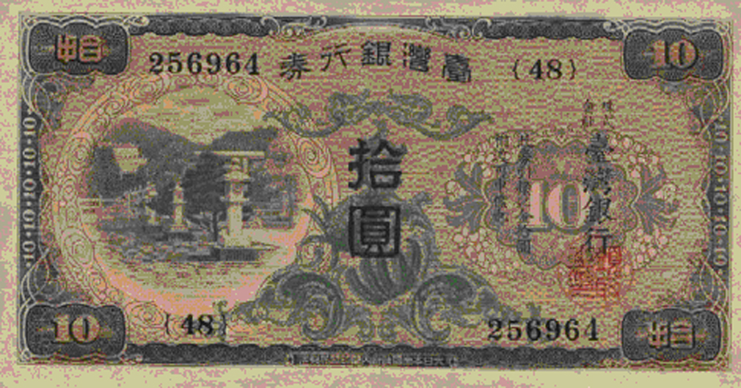
13. 日據時期台灣銀元券

Slide 21
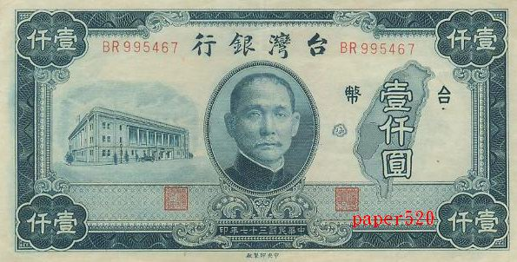
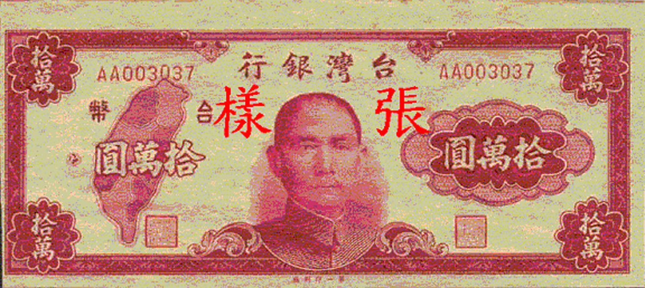
13.1 通膨下的舊台幣

